Slide 1








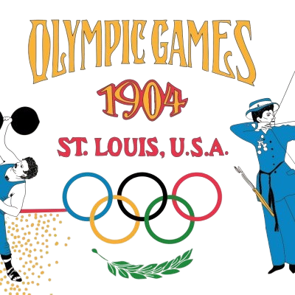
Saint-Louis 1904 :
Les Jeux de la Honte
Titouan Leblanc—floch Nathan Simian Nolan Fontaine
BIEBER Helene BELIM Irina
SAÉ Territoire
2024/2025

Slide 2
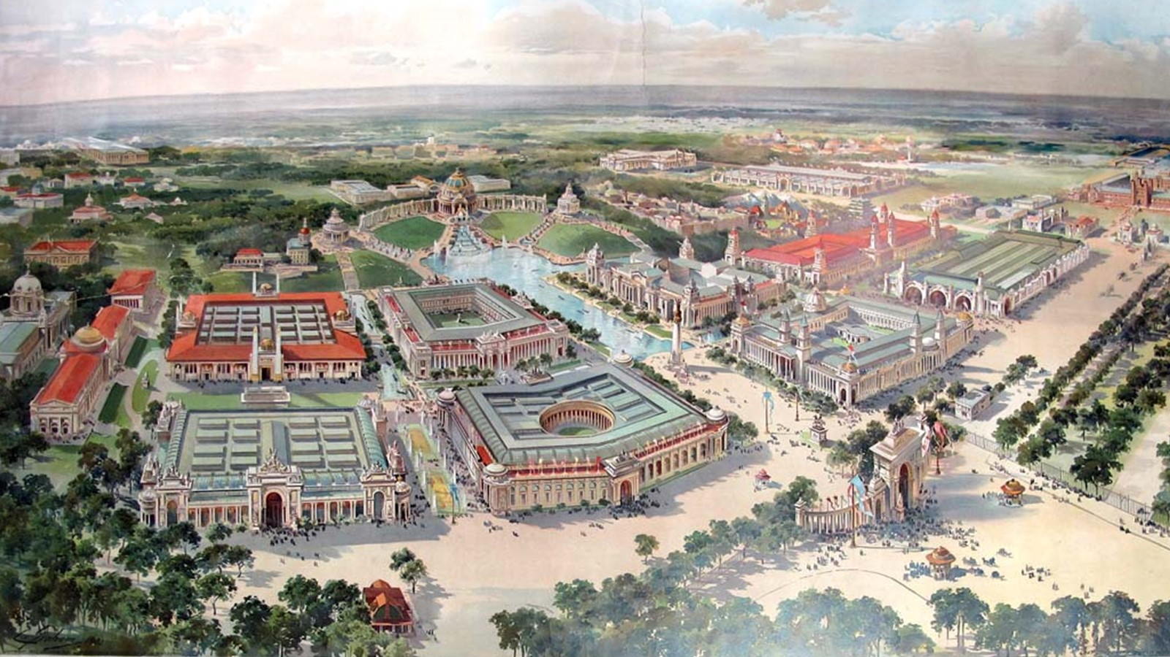
SOMMAIRE
I-Overview of the host city for Olympie Games :
1-Geographic Presentation
2-Human Factors
3-Economic Impact
II-L ’histoire et la Transformation de « Mound City » :
1-Histoire
2-Style de Saint-Louis
3-Urbanisme et Transport
1
1
1
1
1

Slide 3
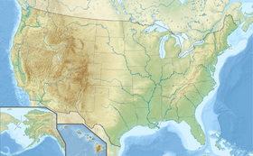
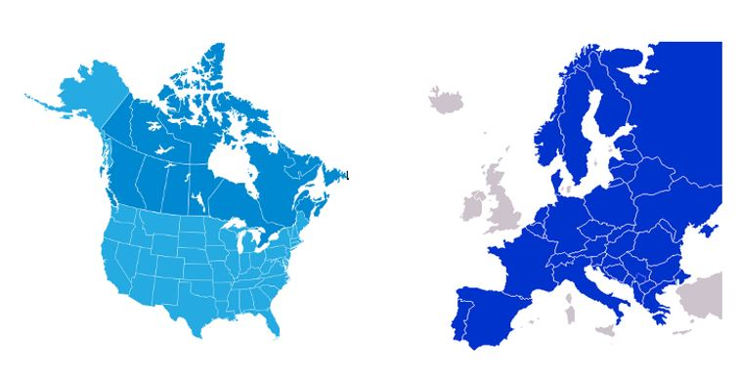
I-Overview of the host city for Olympie Games :
II-L ’histoire et la Transformation de « Mound City » :
1-Geographic Presentation ​
2-Human Factors ​
3-Economic Impact
1-Histoire​
2-Style de Saint-Louis​
3-Urbanisme et Transport
Saint-Louis
Climate data :
Localisation :
1
2
Map of USA and the state of Missouri
• Hot climate
• Average: 66.2°F(19°C)
• Heavy rainfall
• 1864mm
• United States
• Missouri
• west of the Mississippi River
4357 miles
Distance from Niort to Saint-Louis
2
1

Slide 4
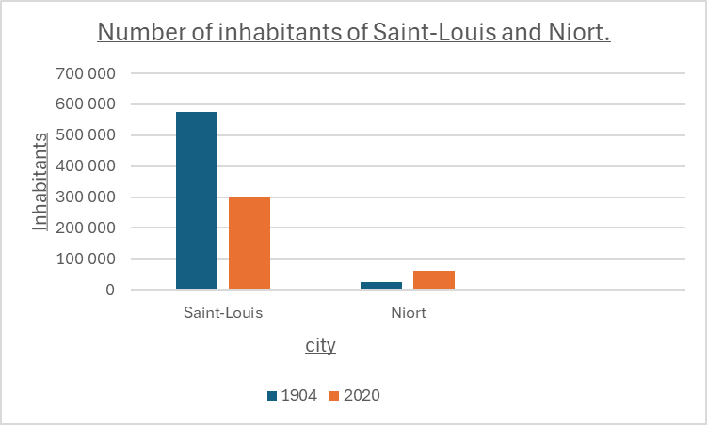
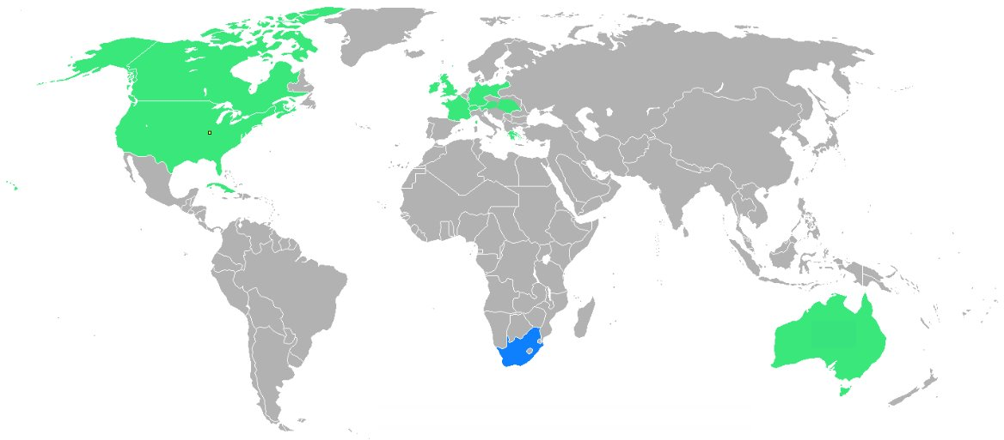
I-Overview of the host city for Olympie Games :
II-L ’histoire et la Transformation de « Mound City » :
1-Geographic Presentation ​
2-Human Factors ​
3-Economic Impact
1-Histoire​
2-Style de Saint-Louis​
3-Urbanisme et Transport
Demographic data
(Saint-Louis):
Demographic data
(Niort):
1
2
• 2020: 301 578 residents
• 1904: 575 000 residents
• 2020: 59,984 residents
• 1904: 25 000 residents
number of medals per country | United States | Germany | Canada | other countries | Total
Gold | 76 | 4 | 4 | 12 | 96
Silver | 78 | 5 | 1 | 8 | 92
Bronze | 77 | 6 | 1 | 7 | 91
Total | 231 | 15 | 6 | 27 | 279
Graph and table on the number of inhabitants(Excel).
: Former participating countries
: New participating countries
3

Slide 5
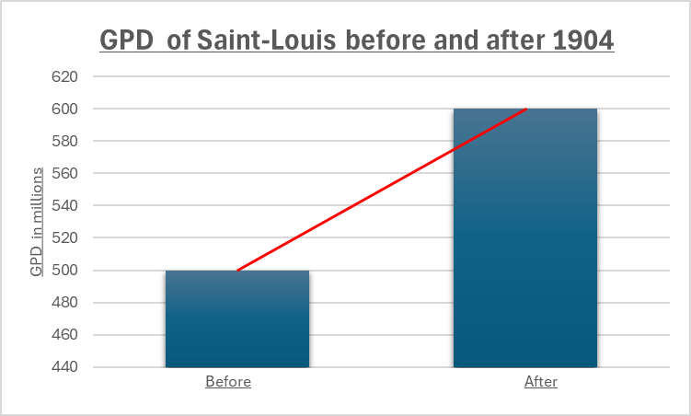
I-Overview of the host city for Olympie Games :
II-L ’histoire et la Transformation de « Mound City » :
1-Geographic Presentation ​
2-Human Factors ​
3-Economic Impact
1-Histoire​
2-Style de Saint-Louis​
3-Urbanisme et Transport
Before the OG:
During the OG :
1
2
• GPD of 500 million $
• Organization cost of
250 thousand $
• 1,6 Million visitors
• Impact for the hotel industry,
the trading and the restoration
3
After the OG :
• GPD of 600 million $
• 2 million $ generate
Graph of evolution of GPD of Saint-Louis (Excel)
4
Graph of evolution of GPD of Saint-Louis (Excel) .
Graph of evolution of GPD of Saint-Louis (Excel) .

Slide 6
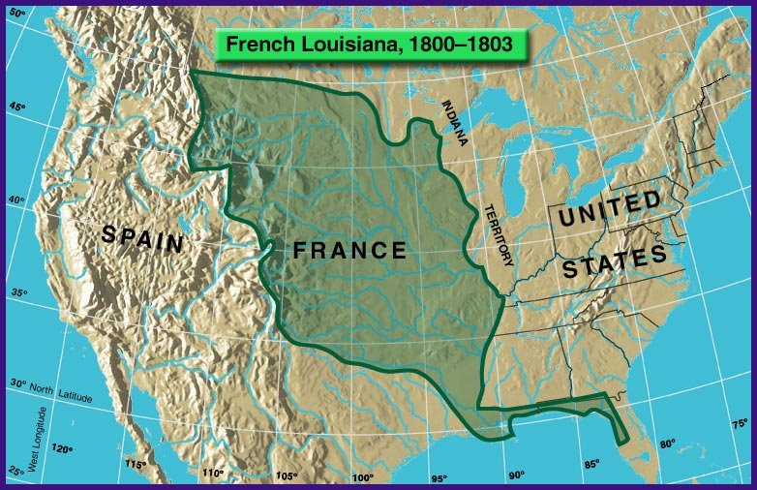
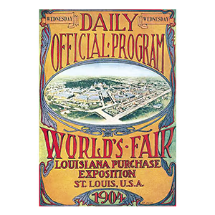
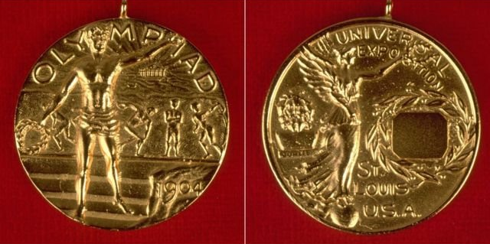
I-Overview of the host city for Olympie Games :
II-L ’histoire et la Transformation de « Mound City » :
1-Geographic Presentation ​
2-Human Factors ​
3-Economic Impact
1-Histoire​
2-Style de Saint-Louis​
3-Urbanisme et Transport
1
Étape vécue par la ville
Jeux Olympique 1904
2
• Colonie française
• Colonie espagnole
• Colonie française
et vendue
• Deviens américaine
• Exposition universelle
de 1904
Carte des USA avec la partie Française
Médaille d’or des JO 1904
Affiche publicitaire des JO
5

Slide 7
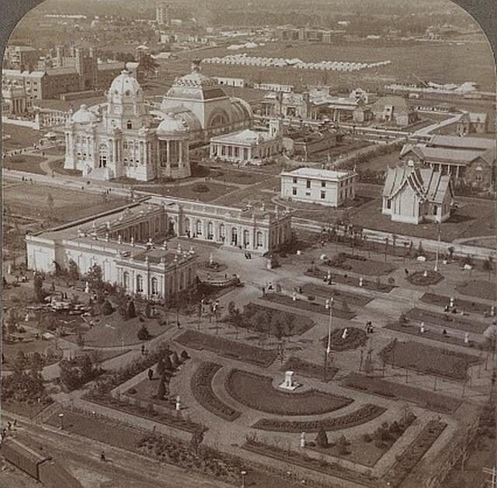
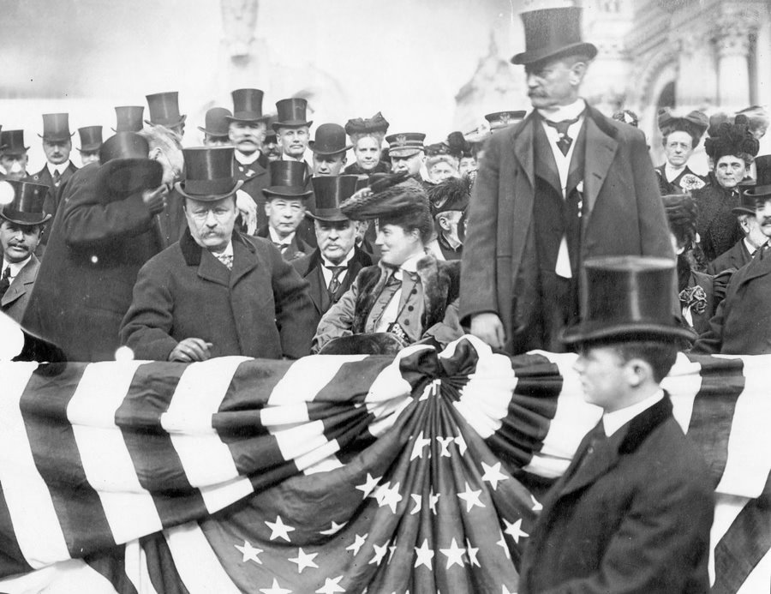
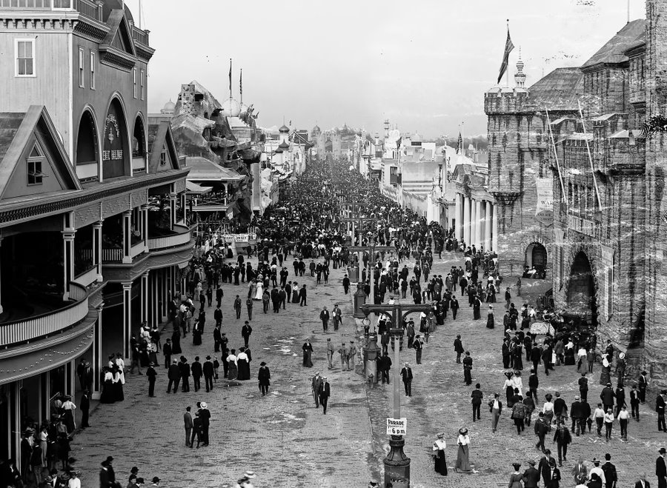
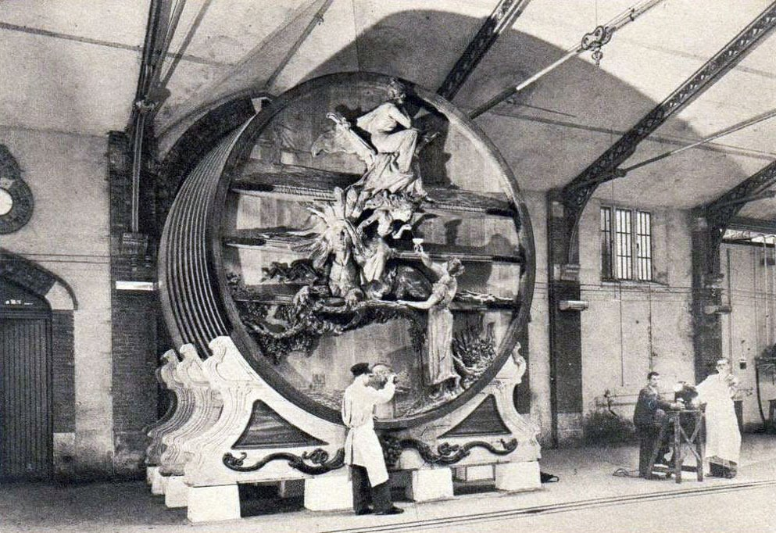
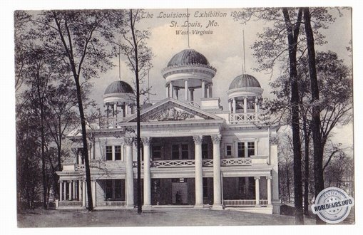
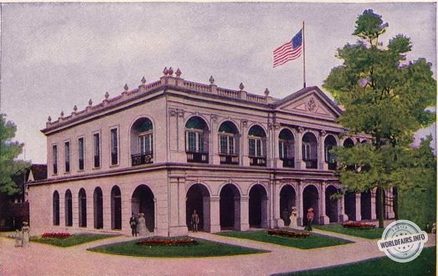
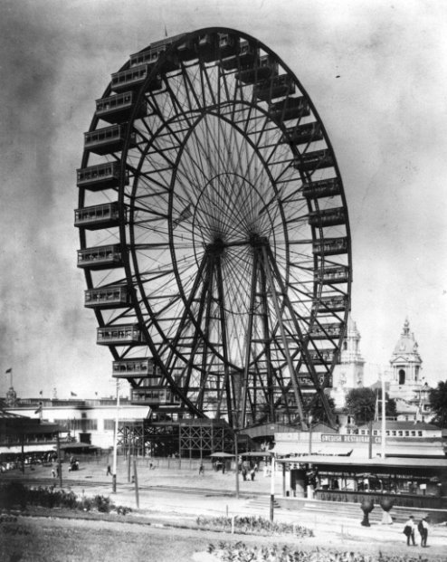
I-Overview of the host city for Olympie Games :
II-L ’histoire et la Transformation de « Mound City » :
1-Geographic Presentation ​
2-Human Factors ​
3-Economic Impact
1-Histoire​
2-Style de Saint-Louis​
3-Urbanisme et Transport
1
Architecture Beaux-Arts
2
Ambiance industrielle en expansion
3
Exposition universelle de 1904
4
Tenue vestimentaire et culture
Vue aérienne de Saint-Louis en 1904
Rassemblement des grands styles de Saint-Louis (bâtiments/style vestimentaire).
6
Graph of evolution of GPD of Saint-Louis (Excel) .
Graph of evolution of GPD of Saint-Louis (Excel) .

Slide 8
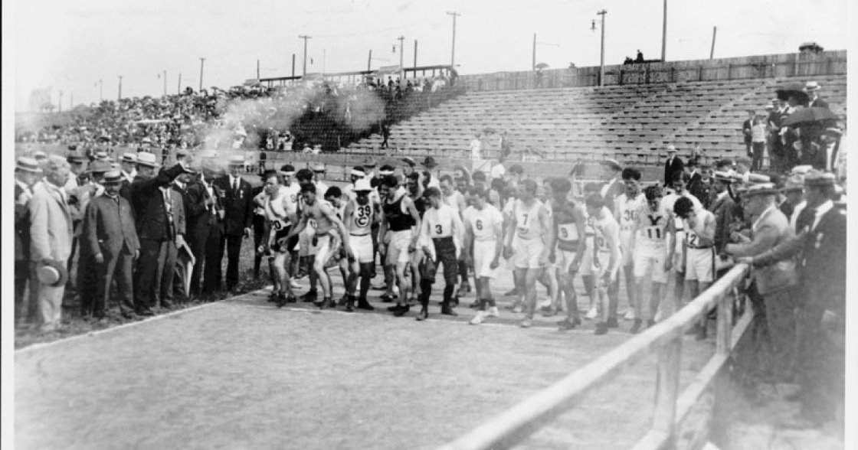
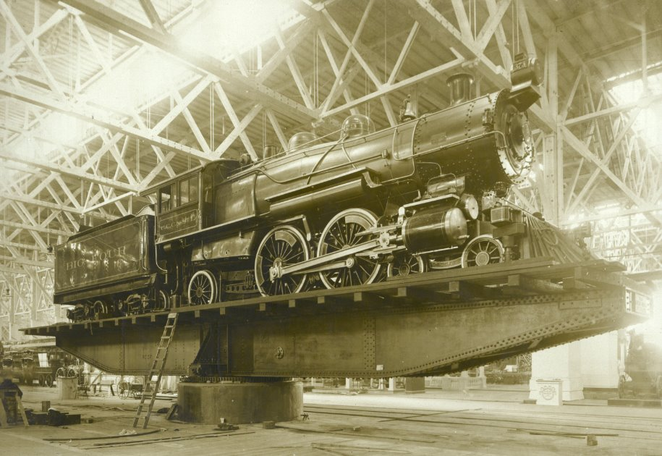
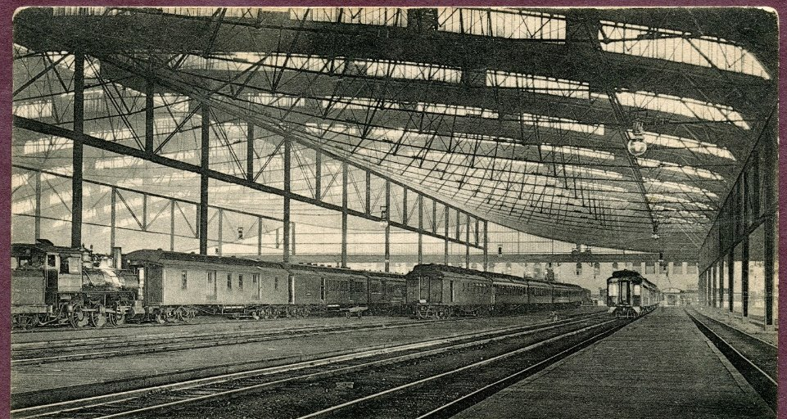
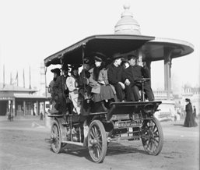
I-Overview of the host city for Olympie Games :
II-L ’histoire et la Transformation de « Mound City » :
1-Geographic Presentation ​
2-Human Factors ​
3-Economic Impact
1-Histoire​
2-Style de Saint-Louis​
3-Urbanisme et Transport
1
Urbanisation massive
2
Amélioration des espaces
ouverts
3
Nouvelles infrastructures
4
Amélioration de l’accessibilité
Photographie d’un départ de course dans un stade de Saint-Louis
Transports améliorer ou créer pour cet évènement
7
Graph of evolution of GPD of Saint-Louis (Excel) .
Graph of evolution of GPD of Saint-Louis (Excel) .

Slide 9
Saint-Louis 1904 :
Les Jeux de la Honte
Beaucoup de nouveautés
JO américanisé
PIB augmenté
Histoire riche
Style novateur
Novation apportée pour les JO
Influence augmentée
Non publicité
Deux évènements en un lieux
Suite du fardeau de 1900
8
1
1
1
1

